Slide 1
Презентація учениці 9-А класу
Короткової Христини
Тема: Як стати експертом в архітектурі
Notes:
Моя тема називається…. , але я б трохи доповнила її . Отже, як стати експертом в архітектурі, не заглиблюючись в енциклопедії.

Slide 2
План:
Общие ведомости.
Одним словом об архитектуре.

Slide 3
Общие ведомости:
Хронология в архитектуре.
Характерные особености:
А) Особенности;
Б) Период;
В) Страна-представитель
«Пигмалионы» стилей.

Slide 4
Хронология в архитектуре
8 000 лет до н.э. – наше 1 000 н.э.
1 000 н.э. – 1750г.
1750г. – 1900г.
1900г. – сегодня.

Slide 5
8000 лет до н.э. – 1000г. н.э.
Неолит.
Шумерская архитектура
Древний Египет
Ассирийская архитектура.
Древняя Греция.
Рим.
Византия.
Мавритания.
Архитектура Каролингов.

Slide 6
1000 – 1582 гг.
Архитектура империи Хойсала.
Древнерусский стиль.
Романский стиль.
Норманский стиль.
Мудехар.
Готика.
Кирпичная готика.
Зондерготика.
Возрождение.
Манузлино.
Высокое Возрождение.
Испанский колониальный стиль.
Маньеризм.
Елизаветский стиль…

Slide 7
1582 – 1750гг.
…Барокко.
Наришкинский стиль.
Палладианизм.
Рококо.
Петровское барокко.
Классицизм.

Slide 8
1750 – 1900 гг.
Псевдоготика.
Классицизм.
Помбалино.
Ампир.
Египетский стиль.
Неомавританский стиль.
Бидермейер.
Псевдорусский стиль.
Электрика.
Неороманский стиль.
Египетский стиль.
Греческий стиль.
Неогрек.
Бозар
Чикагская школа.
Американский ренесанс.

Slide 9
1900 – 1923 гг.
Модерн
Неоколонианизм.
Неомиссионерский стиль.
Город-сад.
Ретроперскпетивизм.
Неорусский.
Органическая архитектура.
Северный модерн.
Гелиопольский стиль.
Неоклассицизм.
Футуризм.
Северный неоклассицизм.
Экспрессионизм.
Амстердамская школа.

Slide 10
1923 – 1950гг.
Модернизм.
Констуктивизм.
Бау-хаус.
Средиземноморский стиль.
Египетский стиль.
Муссолини в Италии.
Арт-деко.
Интернациональный стиль.
Стримлайн.
Сталинский ампир.
Нацистская архитектура.
Юсонианство.
Гуги.
Брутализм.

Slide 11
1950 – сегодня…
Постмодернизм.
Структурализм.
Метаболизм.
Хай-тек.
Деконструктивизм.
Био-тек.

Slide 12
Характерные особенности

Slide 13
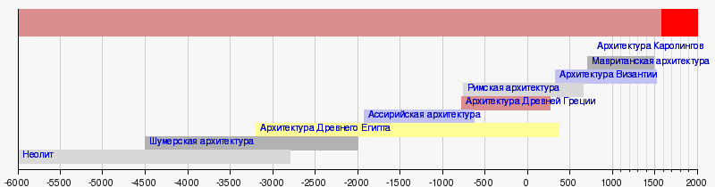
8000 – 1000л. до н.э.
Notes:
Сдесь я буду не многословна.

Slide 14
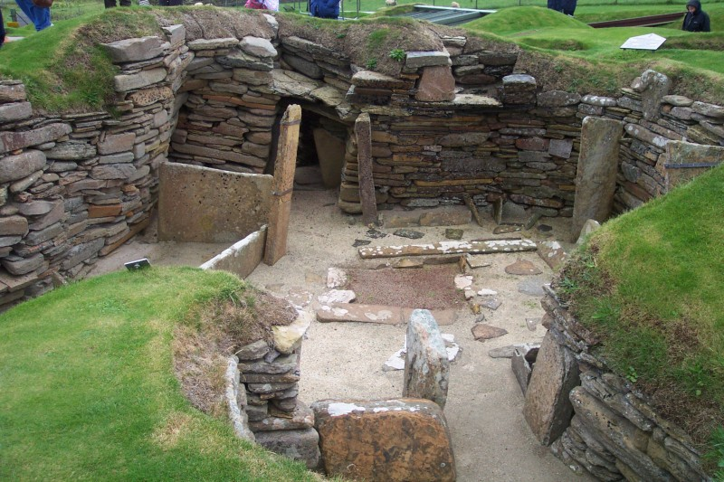
Неолит
Скара Брай.
Notes:
Последняя стадия камяного века. Начинают строиться города. Разные культуры развиваются по разному. В связи с пробуждением образного мышления , Наскальные рисунки, найденные на территории Норвегии, наглядно демонстрируют зарождение абстрактного мышления: нарисованные люди и животные делаются всё более схематичными, появляются условные изображения орудий и оружия, средств передвижения, геометрических фигур. Появляется керамика.

Slide 15
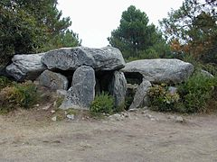
Ман Браз, Британия

Slide 16
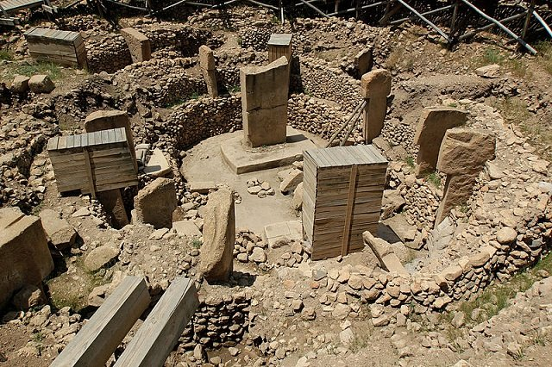
Россия

Slide 17
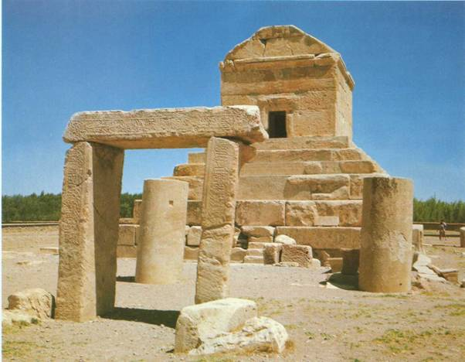
горы Армении
Notes:
Основу архитектуры Междуречья составляют светские (дворцы) и религиозные (зиккураты) монументальные постройки и здания. Стены окрашивались в чёрный (асфальт), белый (известь) и красный (кирпич) цвета. Оссобенности: применение искусственно возведённых платформ, была ломаная линия стены, образуемая выступами. Окна имели форму щелей. Здания освещались также через дверной проём и отверстие в крыше.

Slide 23
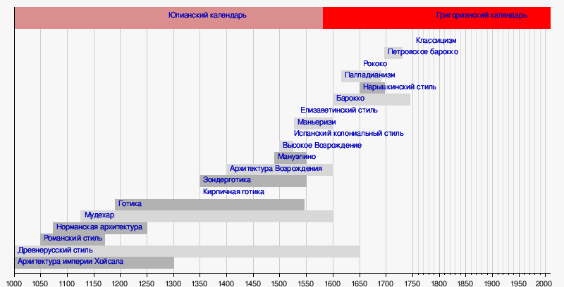
1000-1750гг.

Slide 24
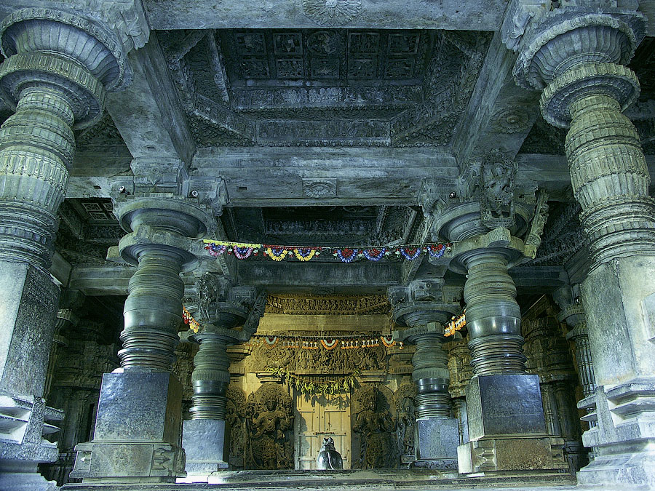
Стиль Хойсала
Notes:
11 – 14 ст., Индия. Активное строительство храмов в период Хойсала связано с политическими и культурными событиями. Стилистические изменения в традиции Karnata отразили религиозные течения. Храмы Халебиду в Карнатаке и Махатхарате, Самнатхапуре, Белуре.

Slide 25
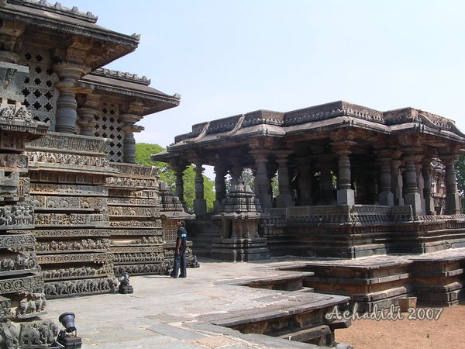
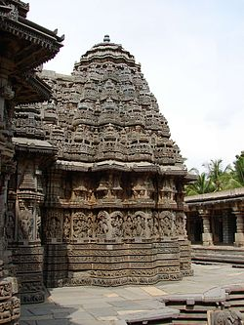

Slide 26
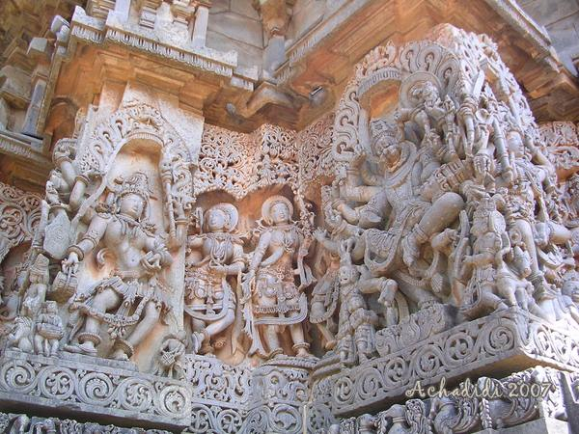

Slide 27
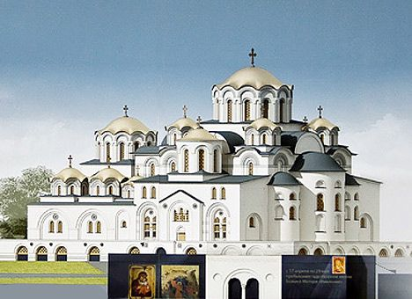
Древнерусский стиль
Десятинная церковь , Киев.
Notes:
Активное постоение церков в связи с принятием христианства в 988 году. Чувствовалось влияние Византии. Церкви в основном из дерева. 9-12 ст. Российская империя.

Slide 28
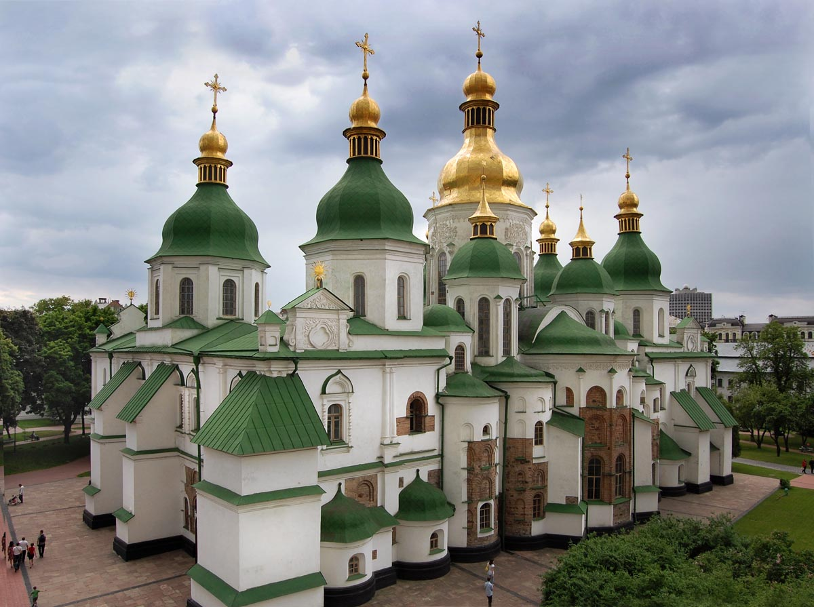
Софийский собор, Киев.
Notes:
Изнутри чувствуется украинское барокко.

Slide 29
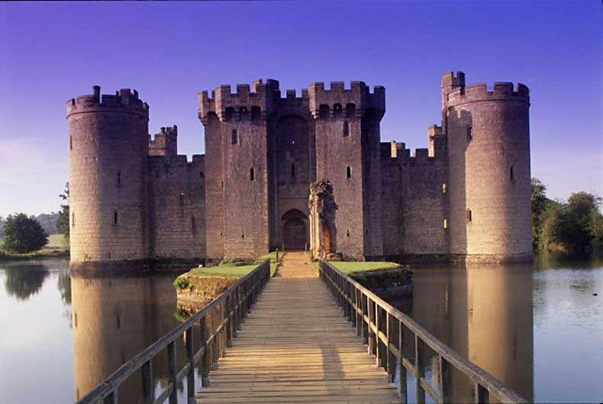
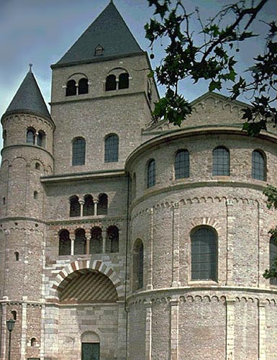
Романский стиль
Бодиам , Англия.
Notes:
С 1000 до 13ст..По всей католической Европе. Влияние Византии.Особенности, круглоголовые арки, а также цилиндрические своды, апсиды и украшения в виде листьев-акантов, россписи на религийную тему в храмах.

Slide 30
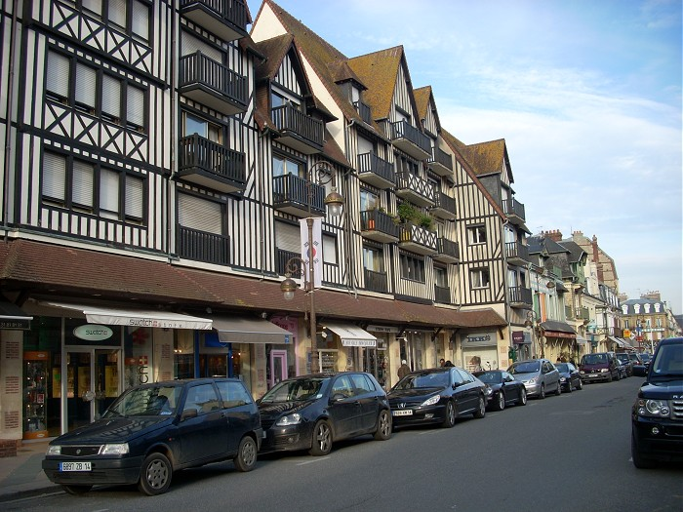
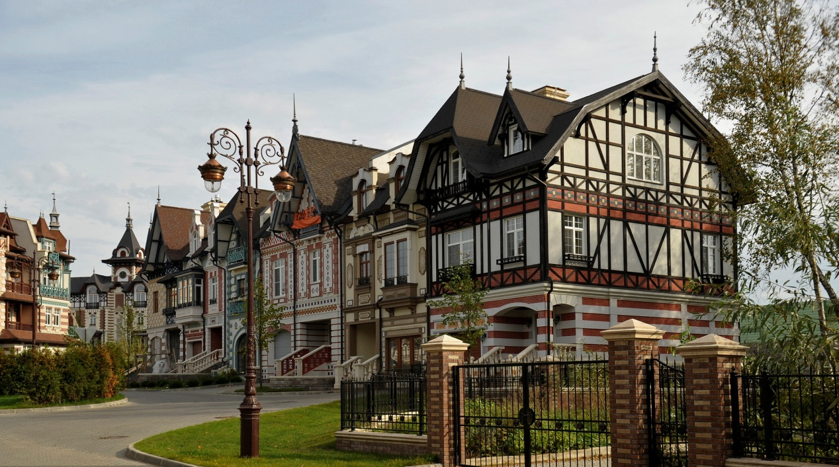
Нормандский стиль
Трувиль , Довиль.
Notes:
Нормандия. 11-12 ст.

Slide 31
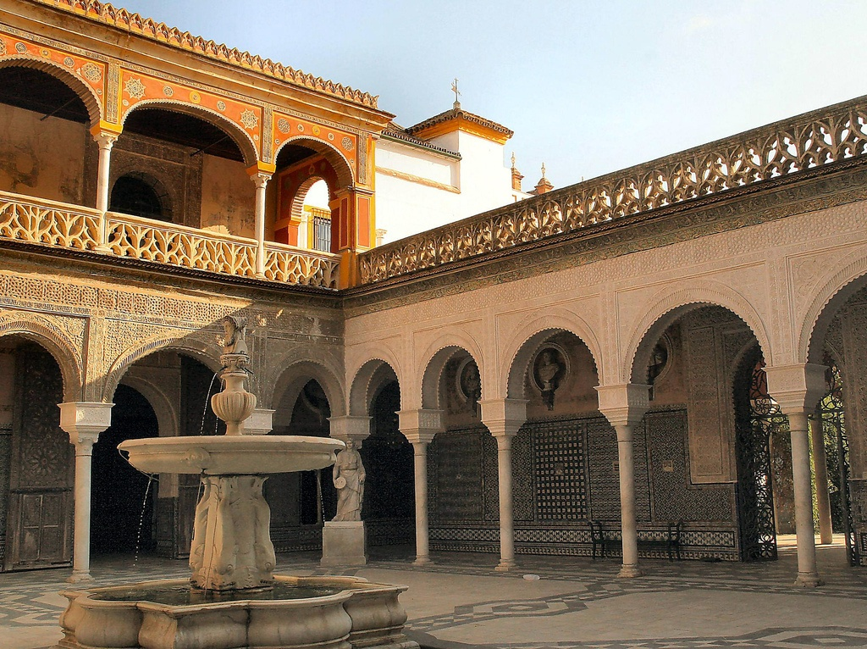
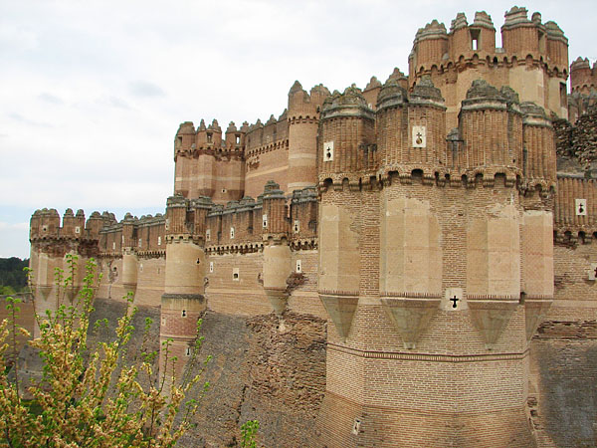
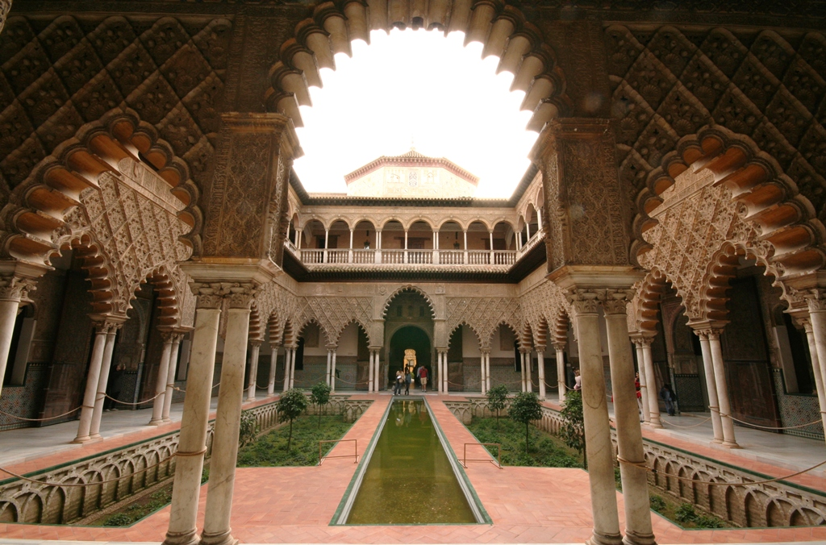
Мудахар
Notes:
11-16 ст., Испания. элементы мавританской архитектуры: подковообразная (иногда со стрельчатым завершением) арка, сводчатые перекрытия, образующие в плане восьмиконечную звезду, наборные деревянные потолки, гипсовый орнамент и цветные изразцы на стенах («асулехос»), присутствовал внутр. Двор. Стиль получил особое развитие в Кастилии, Арагоне, Андалусии и в городах Толедо, Сарагоса, Кóрдова, Севилья и др.

Slide 34
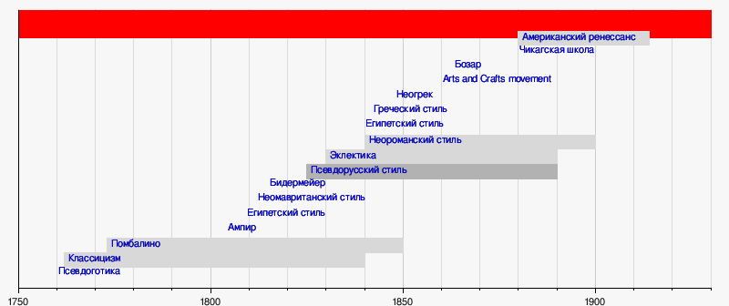
1750-1900 гг.

Slide 35
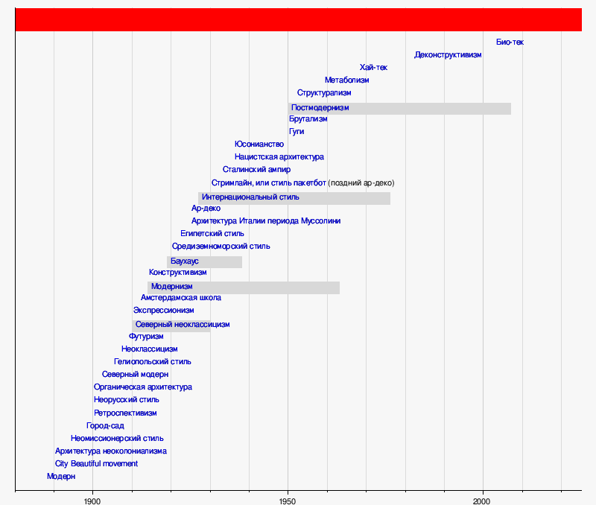
1900-сегодя…

Slide 43
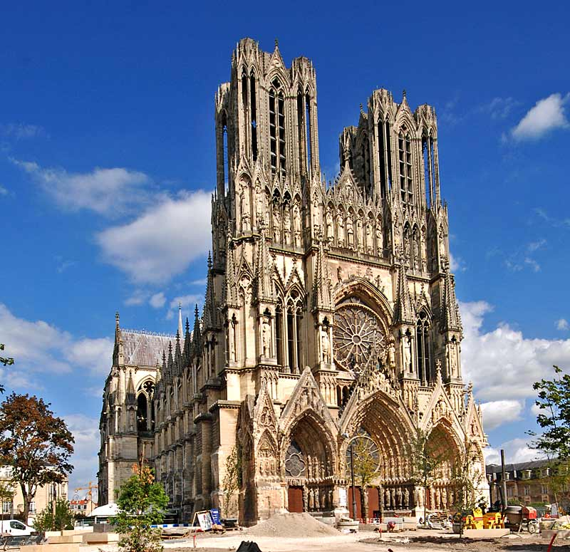
Готика
Реймсский собор во Франции.
Notes:
Угроза поцарапаться уже не так велика, но все равно все тонкое и высокое. Башни квадратные, окно в середине круглое, везде сидят страшилки и изображены мучения. Это готика.

Slide 44
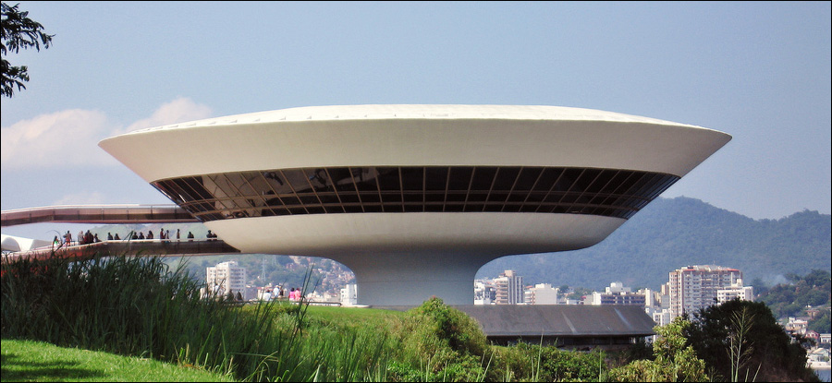
Модернизм
Музей современного искусства в Нитерое, Бразилия
Notes:
Если есть подозрение, что где-то в этом доме живет или работает Железный Человек, но все немножечко устарело, это модернизм

Slide 45
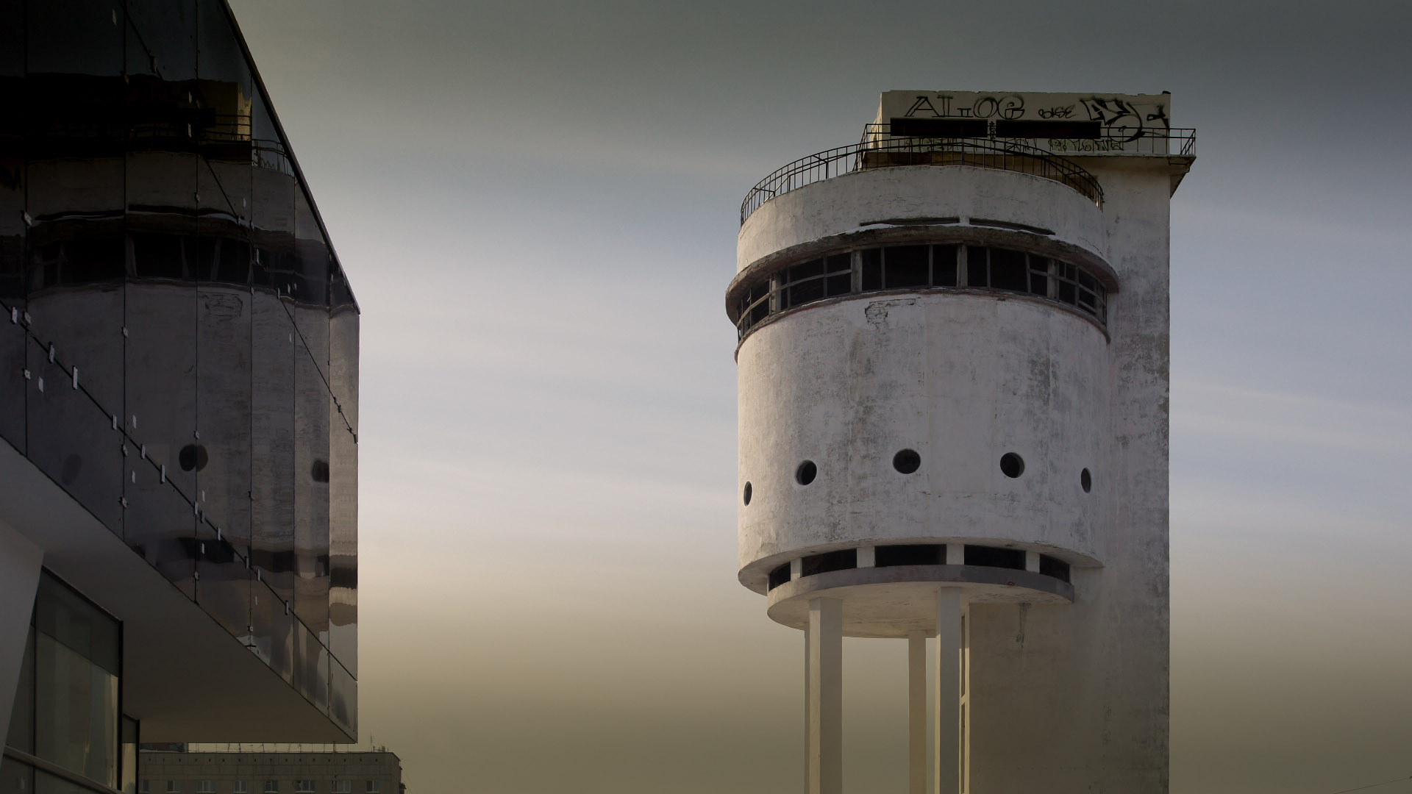
Конструктивизм
Белая башня в Екатеринбурге.
Notes:
Если в бетонном параллелепипеде или цилиндре вырубили небольшие окошки, покрасили в серый, белый, желтый или зеленый и сделали интересную входную группу из бетона же, это конструктивизм.

Slide 46
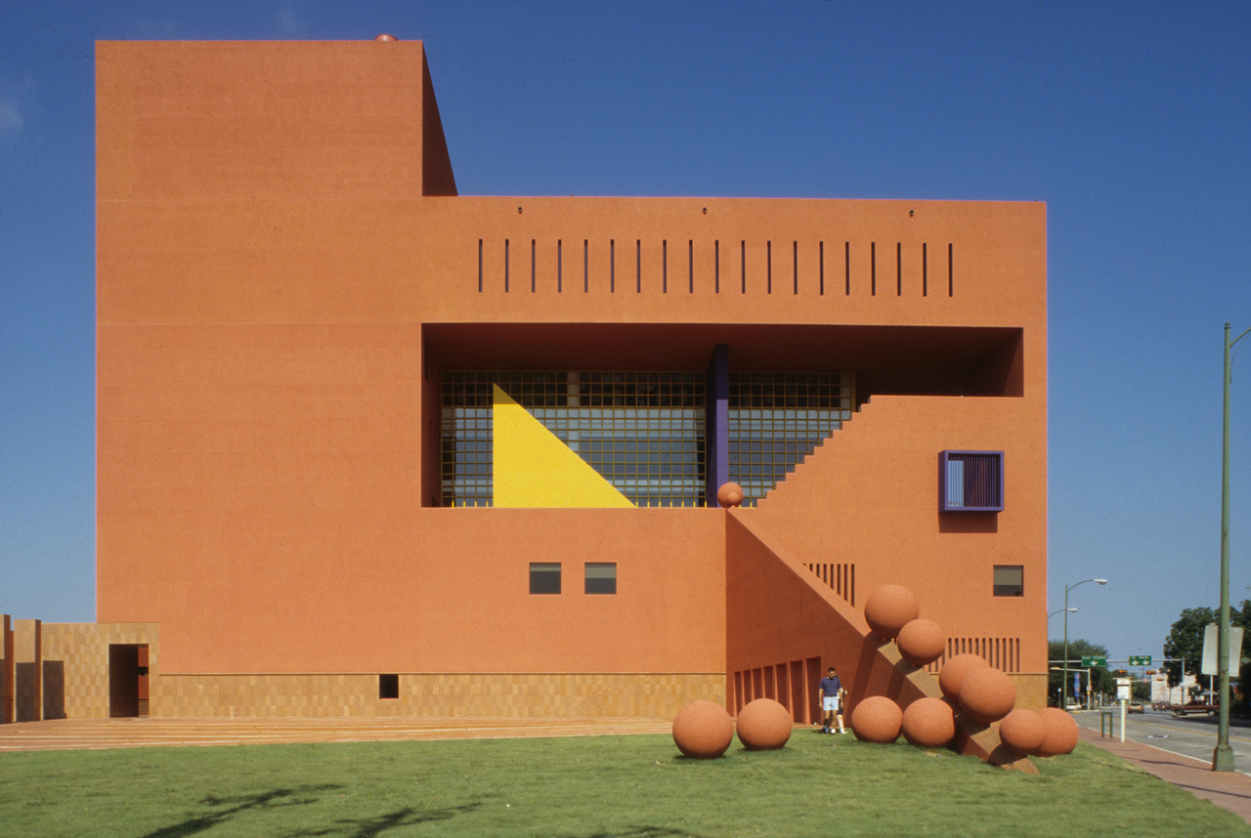
Постмодернизм
Библиотека в Сан-Антонио, США.
Notes:
Если вообще ничего не понятно, все намешано, и, похоже, архитектор не брезгует веществами, это постмодернизм.

Slide 47
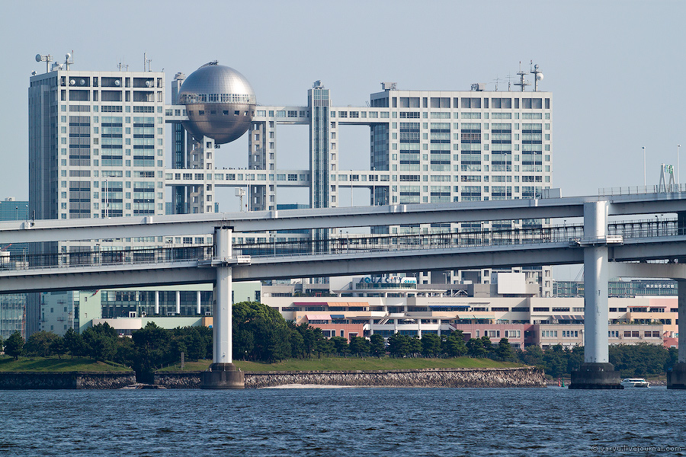
Хай-тек
Здание Fuji TV в Японии.
Notes:
Чтобы не путать хай-тек с био-теком: это все стекло, металл и бетон, но хай-тек с углами, а био-тек без углов.

Slide 48
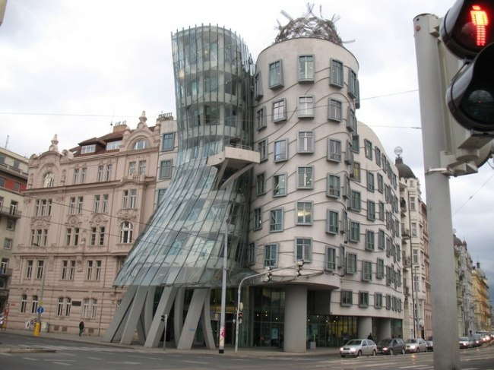
Деконструктивизм
Танцующий дом в Праге.
Notes:
Если дом сломался, наклонился, изогнулся, развалился и вообще ведет себя странно, это деконструктивизм.

Slide 49
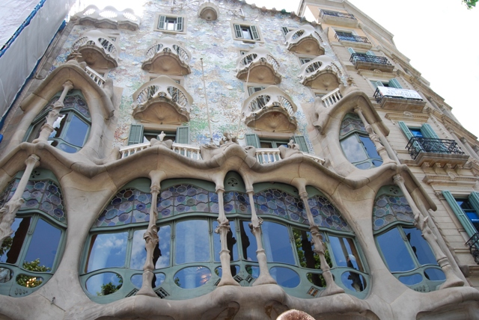
Модерн
Дом Бальо в Барселоне
Notes:
А модерн (он же ар-нуво, он же югендстиль) — совсем другое. Модерн — это когда много-много тщательно сделанных деталей про живой мир и античность, в линиях природность, в формах необычность, но выглядит это более или менее нормально. Ну если Гауди исключить, конечно.

Slide 50
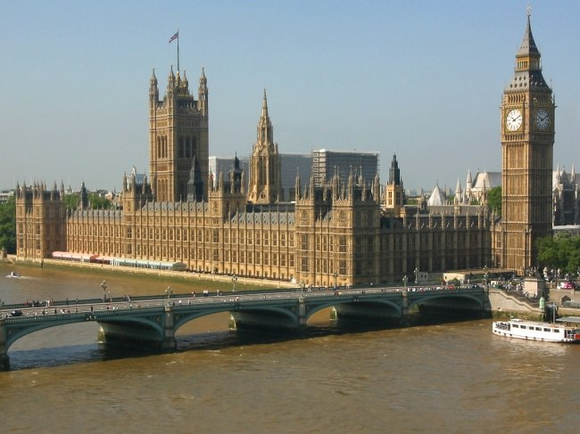
Неоготика
Вестминстерский дворец в Лондоне.
Notes:
Если вам кажется, что об здание можно поцарапаться — такое все в нем высокое, тонкое и острое — то это неоготика.

Slide 51
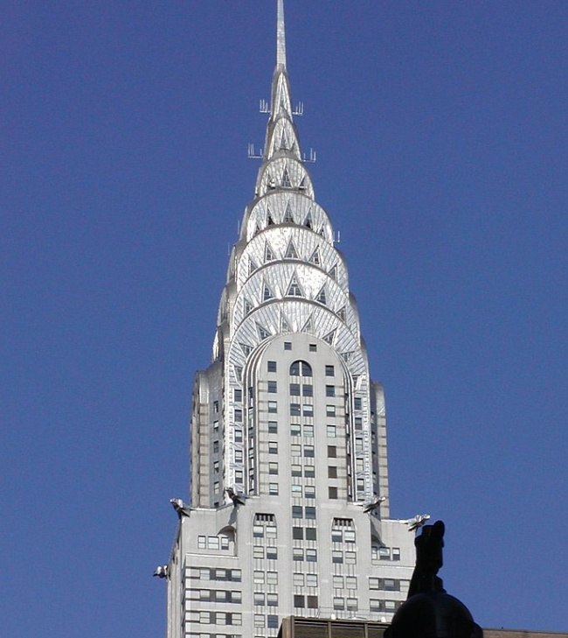
Арт-деко
Крайслер-Билдинг в Нью-Йорке.
Notes:
Если при взгляде на здание вам слышится джаз или чарльстон, контуры его напоминают здоровенный ограненный камень или кристалл с добавлением алюминия, и все это выглядит очень масштабно, то это ар-деко.

Slide 52
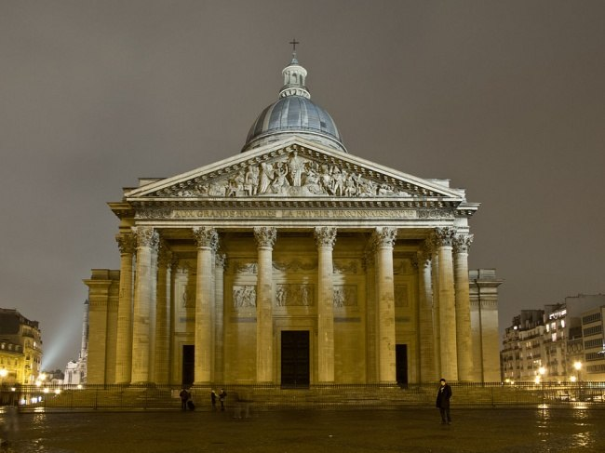
Классицизм
Пантеон в Париже.
Notes:
Если все такое строгое, прямое, до умопомрачения симметричное и с большими круглыми колоннами — это классицизм.

Slide 53
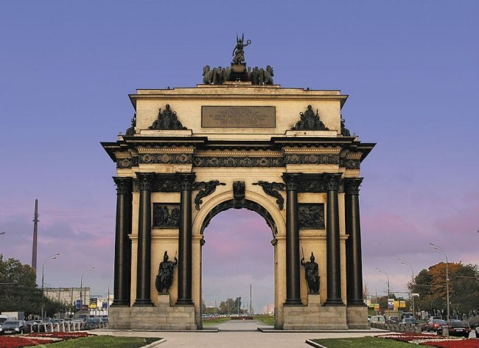
Ампир
Триумфальные ворота в Москве.
Notes:
Если классицизм стал еще торжественней, пафосней и выше, то это ампир.

Slide 54
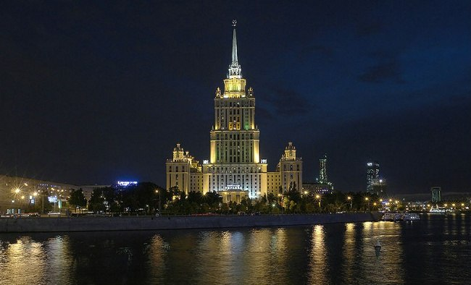
Сталинский ампир
Гостиница «Украина» в Москве.
Notes:
Если это Главный корпус МГУ или одно из еще шести таких зданий-близнецов, или кольцевые станции московского метро, то это сталинский ампир.

Slide 55
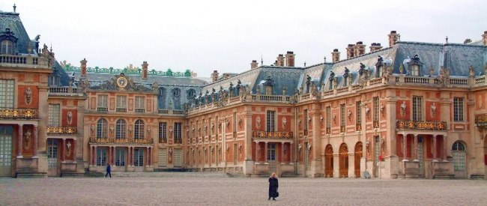
Барокко
Замок Версаль в Париже.
Notes:
Если классицизму надоели строгость, прямые линии и следование античным канонам, и теперь здание напоминает десерт со взбитыми сливками, политый золотом, украшенный атлантами и прочими каменными людьми — это барокко.

Slide 56
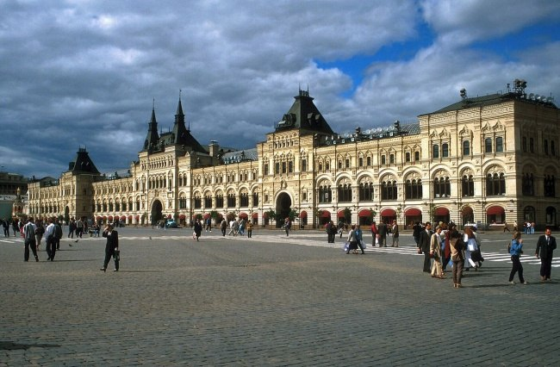
Псевдорусский стиль
ГУМ в Москве
Notes:
Если здание похоже на что-то очень старорусское, но при этом все «богато» отделано и на древность не тянет, то это псевдорусский стиль. Неутешительное такое название.

Slide 57
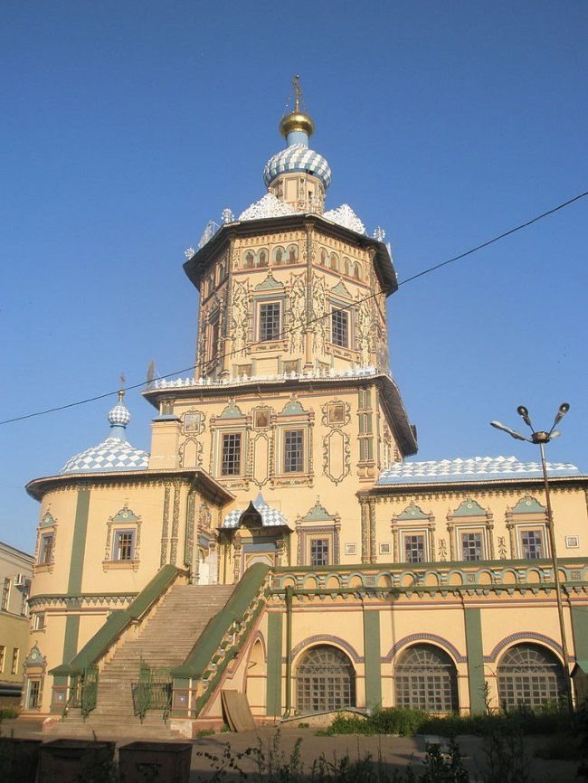
Русское барокко
Петропавловский собор в Казани.
Notes:
Если здание в России выглядит как расписной высокий пряничный домик, и его хочется немедленно съесть, то это русское барокко.

Slide 58
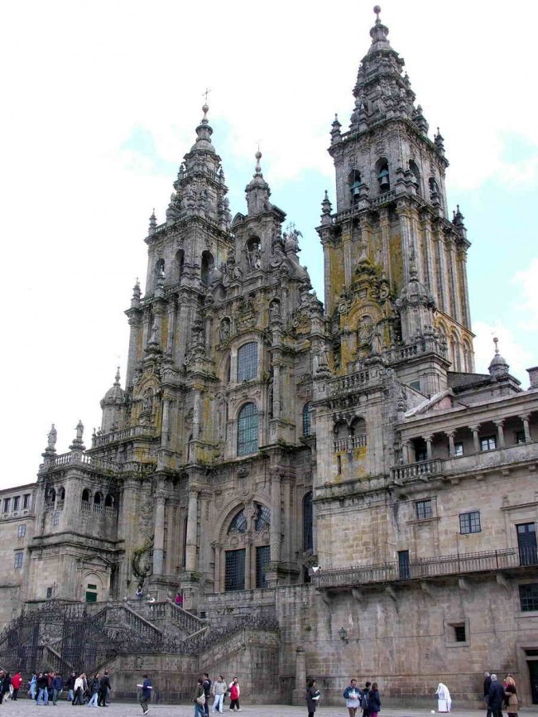
Ультрабарокко
Собор Святого Иакова в Сантьяго-ди-Компостела в Испании.
Notes:
Если от пышности, густо налепленных деталей и излишеств становится неловко даже барокко, то это ультрабарокко.

Slide 59
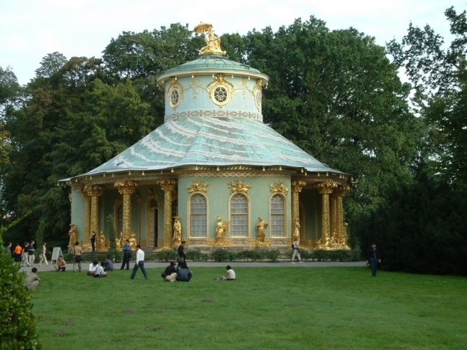
Рококо
Китайский домик в Потсдаме, Германия.
Notes:
Если вам кажется, что здание с вами кокетничает, капризно поджимает губки и поправляет обильные, но тонкие-легкие-изящные золотые украшения и завитки, то вы не упоролись. Просто это рококо.

Slide 60
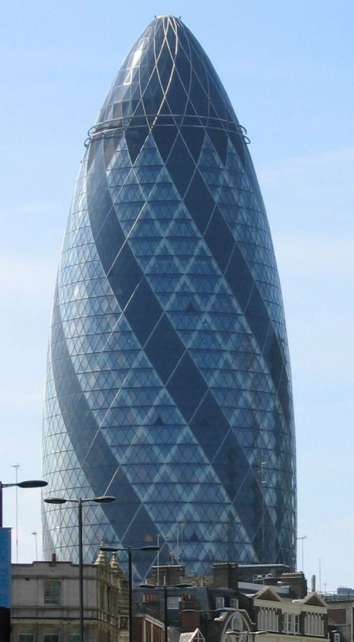
Био-тек
Небоскреб Мэри-Экс в Лондоне.
Notes:
Чтобы не путать хай-тек с био-теком: это все стекло, металл и бетон, но хай-тек с углами, а био-тек без углов.

Slide 61

Спасибо за внимание!

